Slide 1
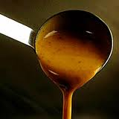
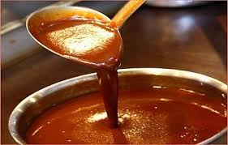
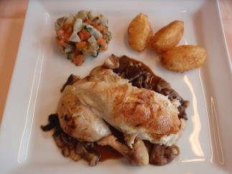
Les sauces brunes
Cardinaux Yan

Slide 2
Classification (8)
Sauces
Sauces brunes | Sauces blanches | Sauces à l’huile | Sauces spéciales
Sauces de base | Sauces de base | Sauces de base | Sauces spéciales chaudes
Demi-glace | Sauce allemande | Vinaigrette | Sauces spéciales froides
Jus lié | Sauce suprême | Mayonnaise | Chutneys
Jus de rôti | Sauce au vin blanc
 | Sauce crème de légumes | Sauces à salade | Coulis
 | Sauce crème | Sauces à salade simples
Sauces au beurre | Sauces tomates | Sauces à salade mixées
Sauces de base | Sauces de base | Sauces à salade liées
Sauce hollandaise | Sauce tomate
 | Tomates concassées

Slide 3
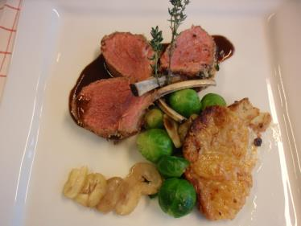
Généralités
Elles sont servies principalement avec des morceaux de viande sautés et rôtis
Elles conviennent aussi avec des mets aux œufs chauds, des mets à base de pâte feuilletée et des légumes braisés comme les laitues, le céleri branche, les endives, etc.

Slide 4
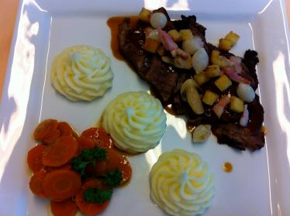
Généralités
La demi-glace et le jus lié (veau, volaille, agneau ou gibier) sont les véritables sauces brunes à partir desquelles on élabore toutes les variétés de sauces brunes
Les sauces brunes qui accompagnent les mets de viandes braisées (glacées) ne sont pas préparées séparément mais sont le résultat direct d’une bonne préparation des mets

Slide 5
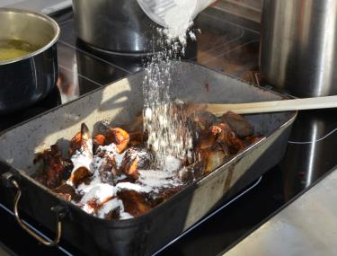
Méthodes de liaison pour la demi-glace
En plus de la méthode indiquée ci-après, les os peuvent déjà être saupoudrés de farine au moment de les rôtir
On court néanmoins le risque que la farine brûle, et les os seront moins bien lessivés par le liquide déjà lié

Slide 6
Elaboration des sauces brunes de base
Ingrédients de renforcement | + | Fond brun / Bouillir / Passer | + | Réduire / Ev. Lier | = | Sauce de base
Rôtir les mêmes ingrédients que pour un fond brun de veau, tomater et mouiller | + | Fond brun de veau (au lieu de l’eau) et terminer comme pour un fond brun de veau, passer au chinois étamine | + | Réduire à la consistance désirée et lier avec un roux, un roux CF ou une poudre de demi-glace CF | = | Demi-glace
Réduction de vin rouge ou blanc, échalotes, grains de poivre | + | Fond brun de veau, de volaille, d’agneau ou de gibier : mijoter, passer au chinois étamine | + | Réduire à la consistance désirée et lier légèrement avec de l’amidon délayé | = | Jus lié (jus de veau, de volaille, d’agneau, de gibier)
Fond de rôtissage disponible, matignon, vin rouge ou vin blanc | + | Fond brun correspondant au fond de rôtissage : mijoter, passer au chinois étamine | + | Réduire à la consistance désirée et lier légèrement avec de l’amidon délayé | = | Jus de rôti (jus de veau, de volaille, d’agneau, de gibier)

Slide 7
Elaboration des variations de sauces brunes
Réduction du fond de rôtissage | + | Sauce brune de base | + | Affinement / Garniture | = | Exemples de variations
Entrecôte sautée | + | Demi-glace ou jus de veau lié | + | Tranches d’ail blanchies / Réduction de vin rouge / Flocons de beurre | = | Sauce au vin rouge à l’ail
Steak de veau sauté | + | Demi-glace ou jus de veau lié | + | Morilles étuvées / Crème | = | Sauce aux morilles
Fond de champignons étuvés | + | Demi-glace ou jus de veau lié / sauce tomate | + | Champignons hachés fin / Jambon en brunoise / Persil / Cerfeuil / Estragon hachés | = | Sauce italienne (p. ex. pour des rissoles)
Suprême de poulet sauté | + | Jus de volaille lié | + | Estragon haché / Crème | = | Sauce à l’estragon
Côtelettes d’agneau sautées | + | Jus d’agneau lié | + | Tranches d’ail blanchies / Herbes de Provence / Tomates concassées | = | Sauce aux herbes à l’ail

